Slide 1

MÔN TOÁN 1
Bài 1: Trên – Dưới. Phải –Trái
Trước – Sau. Ở giữa
UBND QUẬN HẢI AN
TRƯỜNG TIỂU HỌC ĐẰNG HẢI

Slide 2










KHỞI ĐỘNG

Slide 3
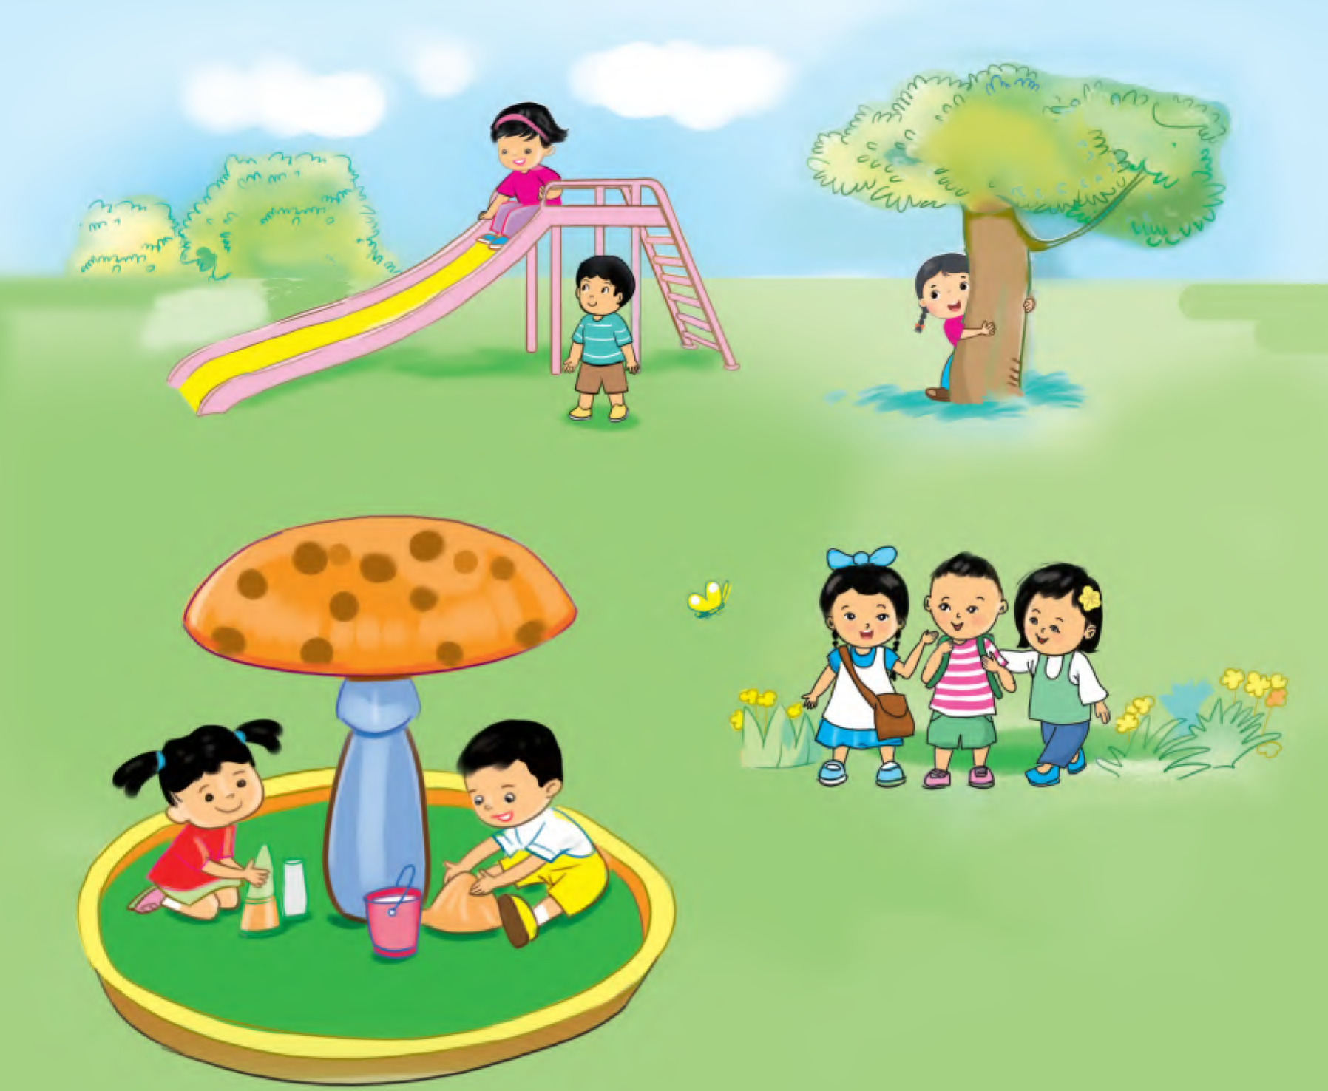

Slide 4
KHÁM PHÁ

Slide 5
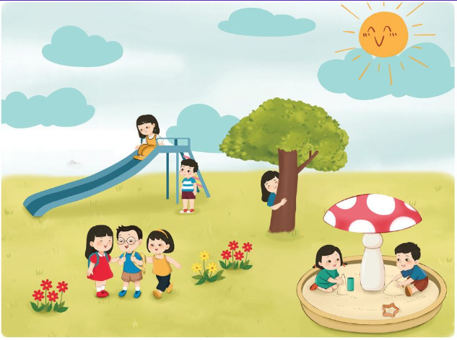
TRÊN
DƯỚI
Trên – Dưới

Slide 6


Ở GIỮA

Slide 7
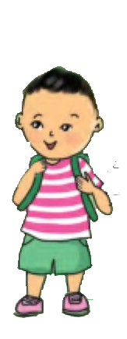
VAI PHẢI
VAI TRÁI

Slide 8

PHẢI

Slide 9
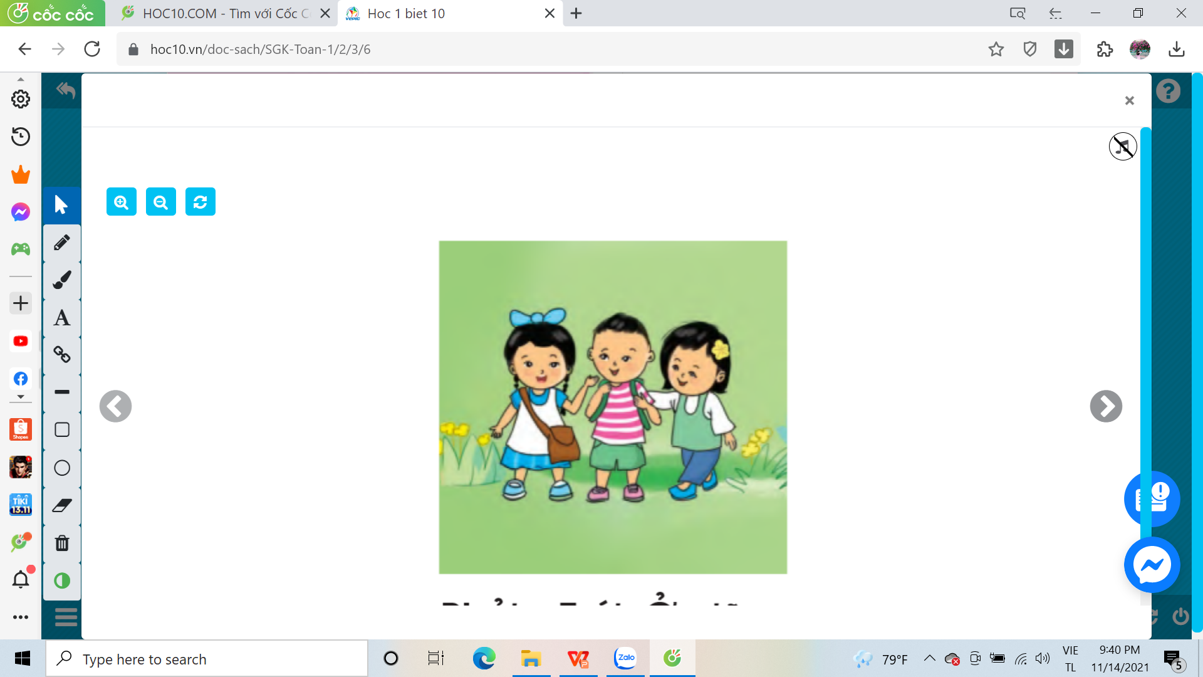
TRÁI

Slide 10
Ở GIỮA
TRÁI
PHẢI
Trái – Phải, ở giữa

Slide 11
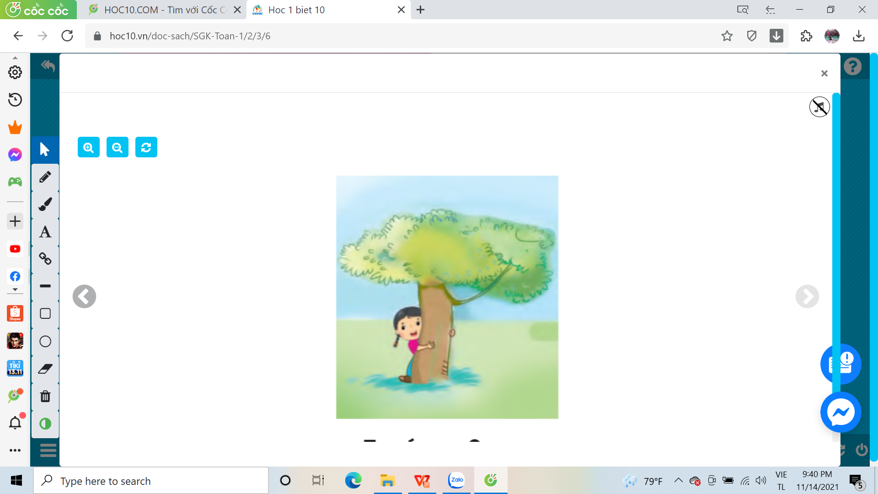
TRƯỚC
SAU
Trước - Sau

Slide 12
THỰC HÀNH

Slide 13

Kể tên những đồ vật dưới gầm bàn:
Kể tên những đồ vật trên mặt bàn:

Slide 14
Trên bàn có những vật nào ở bên tay phải bạn gái:
Trên bàn có những vật nào ở bên tay trái bạn gái :

Slide 15
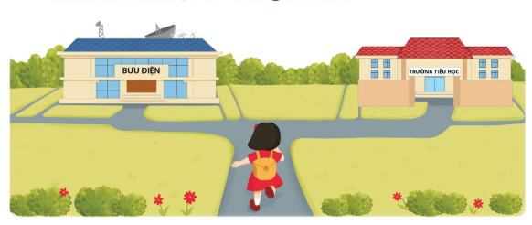
Bạn nhỏ muốn đến trường thì rẽ bên nào?
Bạn nhỏ muốn đến Bưu điện thì rẽ bên nào?

Slide 16
VẬN DỤNG

Slide 17











BAY LÊN NÀO

Slide 18



Khám phá
Sư tử
Voi
Ngựa vằn
Hươu cao cổ

Slide 19


mũi tên chỉ sang bên nào
Bên phải

Slide 20

mũi tên chỉ sang bên nào
Bên trái

Slide 21
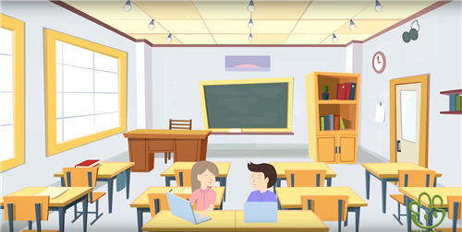
Đồng hồ ở trên hay ở dưới tủ sách
Ở trên

Slide 22
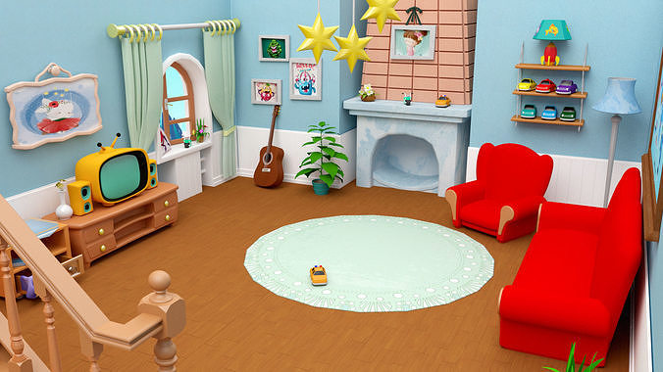
Ti vi nằm ở phía nào của bức tranh ?
Phía dưới

Slide 23








